Slide 1
TEMA 2
La estructura sintáctico-semántica de la cláusula
Gramática española 2: Sintaxis
2016-2017
USC

Slide 2
Contenidos básicos (imprescindible)
Academia, Real ___ Española y Asociación de Academias de la lengua española, Nueva gramática básica de la lengua española, Madrid, Espasa, 2011.
  Cap. 1. La gramática
  Cap. 19. El sujeto
  Cap. 20. Complemento directo. C. indirecto. C. de régimen
  Cap. 21. Adjuntos. Complementos circunstanciales
  Cap. 22. El atributo
  Cap. 23. Oraciones activas, pasivas, impersonales y medias.

Slide 3
La estructura sintáctico-semántica de la cláusula
  Tipos de situaciones, participantes y clases de entidades
  Las funciones informativas. Tema / Rema. Tópico. Foco.
  Esquemas sintácticos
    Verbos copulativos y esquemas atributivos
    Esquemas transitivos e intransitivos
  Relaciones entre cláusulas. Diátesis
    Construcciones activas, pasivas y pronominales
    Construcciones impersonales

Slide 4
La estructura sintáctico-semántica de la cláusula
  Tipos de situaciones, participantes y clases de entidades
Lectura básica:
García-Miguel, José María, Las relaciones gramaticales entre predicado y participantes, Santiago, Universidade de Santiago de Compostela, 1995. Capítulo 1: La valencia, págs 11-39.
http://webs.uvigo.es/weba575/jmgm/public.htm

Slide 5
La estructura sintáctico-semántica de la cláusula
  Tipos de situaciones, participantes y clases de entidades
Bibliografía específica
ADESSE: http://adesse.uvigo.es/index.php/ADESSE/Fundamentos
Croft, William: The origins of grammar in the verbalization of experience, Cognitive Linguistics. 18/3, 2007, 339–382.
Fernández López, Justo: Clasificación semántica de los verbos. Hispanoteca. http://hispanoteca.eu/Gram%C3%A1ticas/Gram%C3%A1tica%20espa%C3%B1ola/Verbos%20-%20Clasificaci%C3%B3n%20sem%C3%A1ntica.htm
García-Miguel, José María: Las relaciones gramaticales entre predicado y participantes, USC, 1995, Cap. 1 (La valencia) y 3 (Cambios de esquema sintáctico). URL: http://webs.uvigo.es/weba575/jmgm/public.htm
Travis, Catherine: “El estudio del significado. Semántica y pragmática”, en Hualde, José Ignacio y otros, Introducción a la lingüística española, Cambridge, Cambridge Univ. Press, 2003, 340-390. Especialmente, § 3. Roles semánticos (363-369).
Vázquez Rozas, Victoria y Barbara Lübke: “Sobre la delimitación entre argumentos y adjuntos”, En Castellón, Irene y Ana Fernández (eds.): Perspectivas de análisis de la unidad verbal, Barcelona: Universitat de Barcelona, 2007, 11-20.

Slide 6
1. Tipos de situaciones, participantes y clases de entidades
El proceso de comunicación a través del lenguaje se fundamenta en la capacidad que nos confiere de verbalizar nuestras experiencias.
Pero hay una diferencia esencial entre cada experiencia, que es global y única, y el enunciado que la expresa, integrado por elementos reutilizables (unidades y construcciones).
Notes:
W. Croft, “The origins of the grammar in the verbalization of the experience”, Cognitive Linguistics 18/3, 339-382.

Slide 7
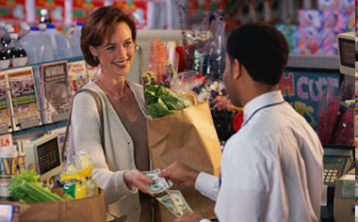
1. Tipos de situaciones, participantes y clases de entidades

Slide 8
1. Tipos de situaciones, participantes y clases de entidades
  La clienta le paga la compra al dependiente con veinte dólares
  La clienta le entrega al dependiente veinte dólares por la compra
  El dependiente recibe de la clienta veinte dólares por la compra
  El dependiente le cobra a la clienta veinte dólares por la compra

Slide 9
1. Tipos de situaciones, participantes y clases de entidades
  La clienta le paga la compra al dependiente con veinte dólares (suj cdir cind cprep:con)
  La clienta le entrega al dependiente veinte dólares por la compra (suj cdir cind cprep:por)
  El dependiente recibe de la clienta veinte dólares por la compra (suj cdir cprep:de cprep:por)
  El dependiente le cobra a la clienta veinte dólares por la compra (suj cdir cind cprep:por)

Slide 10
1. Tipos de situaciones, participantes y clases de entidades
Las cláusulas, y en particular los verbos como su eje o núcleo, tienen un papel crucial como unidades categorizadoras de eventos. En función del evento particular y del número y papel de los participantes que consideremos relevantes en cada fragmento de experiencia, los hablantes seleccionamos determinados verbos y determinados esquemas actanciales.

Slide 11
1. Tipos de situaciones, participantes y clases de entidades
La clienta le paga la compra al dependiente con veinte dólares
La clienta le paga al dependiente veinte dólares por la compra

Slide 12
1. Tipos de situaciones, participantes y clases de entidades
Las cláusulas representan eventos (situaciones o estados de cosas) en los que intervienen participantes de diverso tipo, diferentes tanto por el papel que desempeñan -rol o función semántica- como por la clase de entidad representada (entidades animadas, inanimadas, abstractas, etc.).
Las cláusulas de cada lengua simbolizan los eventos de forma convencional, pero presentan también un componente de motivación que permite identificar ciertas correspondencias entre sus constituyentes funcionales y los participantes en la situación.

Slide 13
Funciones sintácticas, semánticas e informativas
7. a. María invitó a Pedro
b. A Pedro lo invitó María
8. a. María invitó a Pedro
b. Pedro invitó a María
9. a. Carmen sustituyó a Andrés
b. Andrés sustituyó a Carmen
10. a. La niña manchó la pared con la mano
b. La niña se manchó la mano con la pared

Slide 14
Funciones sintácticas y semánticas
Desempeñar una misma función sintáctica no implica identidad de función semántica
11. a. El gobierno cambió
b. El gobierno cambió las normas
12. a. La directora sustituyó a Andrés
b. La directora sustituyó a Andrés por Carmen
13. a. Pedro le miente a Pablo
b. Pedro le gusta a Pablo

Slide 15
Funciones sintácticas y semánticas
Un cambio de función sintáctica no siempre implica alteración de la función semántica
14. a. Los disparos asustaron al perro
b. El perro se asustó con los disparos
15 a. El gobierno ha subido el IVA del 18 al 21%
b. El IVA ha subido del 18 al 21%

Slide 16
Funciones semánticas
Las funciones semánticas indican cómo contribuyen las entidades representadas por los constituyentes de las cláusulas a la situación o estado de cosas denotado por las mismas.

Slide 17
Funciones semánticas
Agente
Es el iniciador animado, causante, ejecutor o instigador de una acción, que actúa voluntariamente, es responsable de la acción y es su causa directa. Normalmente el agente es humano y la agentividad está vinculada con la volición, el deseo, la intencionalidad y la responsabilidad:
El atleta corre en el estadio todos los días
María escribió una carta al defensor del consumidor
Ese edificio fue diseñado por una arquitecta iraní

Slide 18
Funciones semánticas
Causa, Fuerza
Es la entidad autónoma típicamente inanimada que provoca un efecto o un cambio de estado perceptible en otra y que se distingue del agente por carecer de intención y de responsabilidad.
Las heladas destrozaron la cosecha de alcachofas
El impacto de la crisis arroja a la calle a un ejército cada vez mayor de parados. [PAI:166.08]
Cuba no fue devastada por una guerra. [TIE:088.03]

Slide 19
Funciones semánticas
Paciente, Término
Es el participante directamente afectado por el evento, la entidad que experimenta un cambio perceptible de estado o posición (tb. llamado “Tema”).
Una arquitecta iraní diseñó ese edificio
Se cerró la facultad
El perro murió atropellado
La niebla desapareció

Slide 20
Funciones semánticas
Experimentador
Es la entidad animada cuyo estado interno se ve afectado por el proceso o estado expresado por el predicado. Tiene una faceta activa como participante animado que percibe o siente física o mentalmente algo, pero se distingue del agente en que no posee volición ni es el instigador del evento.
Los vecinos oyeron los gritos
David detestaba la zozobra de la duda
Nos urge decírselo
Sus palabras me conmovieron

Slide 21
Funciones semánticas
Receptor
Es el argumento, frecuentemente animado, que representa al destinatario de una entidad concreta o abstracta.
Le entregaron un paquete de octavillas [PAI:121.24]
A Santiago Nasar le habían puesto ese nombre por el nombre de ella [CRO:028.11]
Su propio rostro recibe la tibieza del sol filtrado por la parra. [SON:144.28]

Slide 22
Funciones semánticas
Beneficiario
Es el participante que obtiene un provecho o un perjuicio del evento:
Rosa, vendré a que me dibujes un cartelito como el de Rufina. [CAI:038.10]
Le he dado un libro para su madre
¿Qué cuento les has inventado esta vez? [SON:243.11]

Slide 23
Funciones semánticas
Más funciones recogidas en diversas propuestas:
Instrumento
Locativo y Direccional (origen / paso / destino o meta)
Poseedor (receptor)
Comitativo
Fenómeno o Estímulo

Slide 24
Actores lógicos
Agente Causa Instrumento
Fuente de energía Interna Interna Externa
Animación Sí No No
Intencionalidad Sí No No
Responsabilidad Sí No No
A partir de Frawley (1992): “Thematic Roles”, Linguistic Semantics, Cap. 5.
Notes:
Frawley‘s (1992) roles
logical actors: agent, author, and instrument
logical recipients: patient, experiencer, and benefactive
spatial roles: theme, source, and goal
Non-participant roles: locative, reason, and purpose

Slide 25
Funciones semánticas
La identificación y jerarquización de las funciones semánticas permite, según algunos autores (por ej. Grimshaw, Dik, Van Valin), formular predicciones sobre la asignación de funciones sintácticas a los argumentos.
Fillmore (1968): es más probable que aparezca codificado como sujeto un agente que un instrumento…
Agente > Causa > Instrumento ……….> Paciente

Slide 26
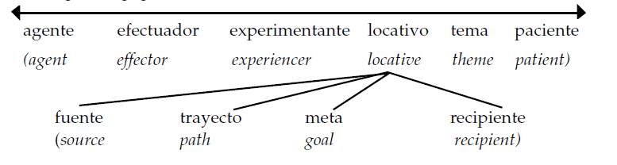
Funciones semánticas
Van Valin (1992: 41)

Slide 27
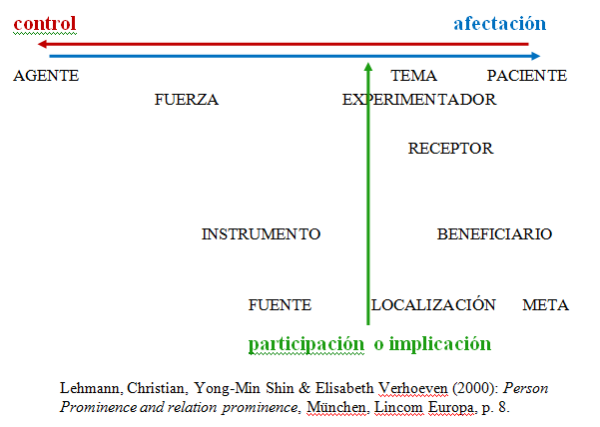
Funciones semánticas

Slide 28
Tipos de situaciones
De las definiciones usuales de las funciones semánticas se desprende la existencia de una estrecha relación entre el tipo de situación representada y los roles semánticos de los participantes.
Así, un Agente se asocia con un proceso de acción, al igual que los roles de Beneficiario e Instrumento, mientras que un Experimentador no participa en acciones sino en estados o procesos. Acción, estado, proceso aluden a distintos tipos de situaciones (estados de cosas o eventos) representados por las cláusulas.

Slide 29
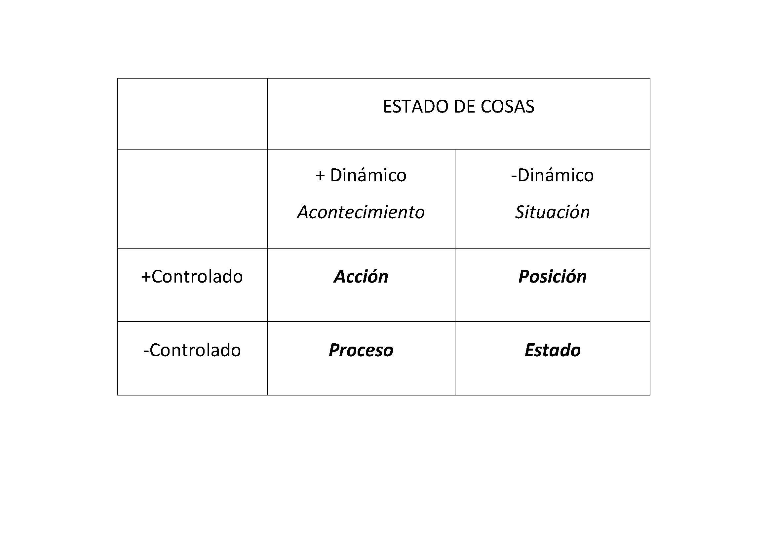
Tipos de situaciones
Dik (1978: 55; 1997)

Slide 30
Tipos de situaciones
  María podó los rosales
  El edificio se desmoronó
  María está de pie
  La sopa sabe bien
  El gobierno subió el IVA cultural
  Juan se mantiene callado
  En España subió el IVA cultural
  Juan está cansado
  María vio el accidente

Slide 31
Pruebas para determinar propiedades de control y dinamismo
Expresiones directivas
  Imperativo
  Construcción con predicados como mandar, convencer, pedir
Expresiones comisivas (promesas)
  Prometo estar callado / * ser alto
Expresiones modales: los adverbios de modo no se combinan con estados:
  El avión entró fácilmente / lentamente en el hangar /
  * El avión está fácilmente en el hangar
Finalidad y Beneficiario (“for my sake”)
  Su uso se restringe a las predicaciones [+ controladas].

Slide 32
Pruebas para determinar propiedades de control y dinamismo
Instrumento. Restringido a situaciones controladas:
  María cortó las ramas con la podadora
  Juan se mantiene de pie con un bastón
  * El edifició se desmoronó con dinamita / Comp. “se derrumbó”
Otras restricciones:
  combinación con parar de vs. dejar de
  Interpretación habitual en presente (sit. dinámicas)

Slide 33
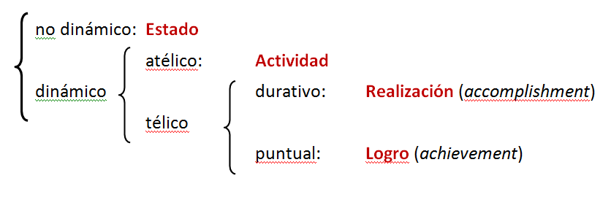
Tipos de situaciones
Vendler (1957), NGLE § 23.2.1b
  Florentino Ariza pertenecía a una familia de navieros. ATC:80.
  [...] varias personas corrían hacia el puerto, apremiadas por los bramidos del buque. CRO: 21, 15.
  --¿Has leído el libro de Rilke? JOV:156.21
  […] salí con sigilo de mi habitación. SUR: 92, 31

Slide 34
Tipos de situaciones y funciones semánticas
La relación entre funciones semánticas y tipos de situaciones resulta más clara cuanto más específicos son los roles establecidos y las clases de eventos.
El proyecto ADESSE ofrece una buena muestra de un tratamiento conjunto y coherente de ambos aspectos

Slide 35
Tipos de situaciones y funciones semánticas
ADESSE
“Cada verbo evoca una representación conceptual compleja que incluye ciertos participantes básicos en una escena.”
Estos participantes básicos se codifican como argumentos o actantes del esquema valencial.
Los verbos se agrupan en clases dependiendo de sus esquemas actanciales o valenciales

Slide 36
  Tipos de procesos (ADESSE) http://adesse.uvigo.es/data/clases.php
MACROCLASE | CLASE | Ejemplos
1 MENTAL | 11 Sensación | Gustar
 | 12 Percepción | Ver
 | 13 Cognición | Saber
2 RELACIONAL | 21 Atribución | Ser
 | 22 Posesión | Tener
3 MATERIAL | 31 Espacio | Ir
 | 32 Cambio | Abrir
 | 33 Otros hechos | Coger
 | 34 Comportam. | Reír
4 VERBAL | 40 Comunicación | Decir
5 EXISTENCIAL | 50 Existencia | Haber
6 CAUSATIVO-DISPOSITIVO | 60 Causativos | Hacer
 | 61 Dispositivos | Atreverse

Slide 37
Ejemplificación de tipos de procesos en ADESSE http://adesse.uvigo.es/Docu/Roles
Mental
Una entidad dotada de vida psíquica (A1) mantiene o experimenta algún tipo de estado, cambio de estado o actividad interior perceptiva, sensitiva y/o cognitiva (A2).
A1 EXP EXPERIMENTADOR Entidad que se encuentra en un estado, cambia de estado o desarrolla una actividad psíquica
A2 FEN FENÓMENO Entidad (re)creada mentalmente por A1

Slide 38
Tipos de procesos (ADESSE)
Mental > Sensación
Una entidad capacitada para tener sentimientos o emociones (A1) se ve afectada psíquicamente por algo (A2)
OBS: La clase incluye tanto procesos con el Experimentador como sujeto (tipo TEMER), como procesos con el Experimentador como Objeto directo (tipo ATEMORIZAR) o indirecto (tipo GUSTAR)
A1 EXP EXPERIMENTADOR Entidad que experimenta estados o reacciones emocionales:
ya no ME interesa verla más [SEV:157.11]
A2 EST ESTÍMULO Entidad que provoca en el Experimentador estados, disposiciones o reacciones emocionales:
pero gusta más EL CARÁCTER NUESTRO [SEV:291.10]

Slide 39
Tipos de procesos (ADESSE)
Mental > Cognición
Una entidad dotada de capacidad intelectual (A1) realiza cualquier tipo de actividad cognoscitiva objetiva o subjetiva.
A1 CONR CONOCEDOR Entidad que presenta un estado cognitivo o que realiza cualquier tipo de actividad cognitiva:
YO siempre he pensada que lo hacía muy bien [TER:128.1]
A2 CONT CONTENIDO Entidad (re)creada cognitivamente por A1:
entender QUE TODAS LAS COSAS TIENEN SU REVÉS [USO:78.3]
A3 CONT2 CONTENIDO-2 Parte del contenido cognitivo expresada como predicación secundaria:
¿Le toma POR UN PALURDO? [SON:038.04]
A4 ASU ASUNTO Entidad o dominio al que remite la cognición. Punto de referencia:
¿Y qué piensas tú DE ELLA? [HOM:016.21]
A5 FUE FUENTE:
¿ME entendés lo que te quiero decir? [BAI:445.34]

Slide 40
Tipos de procesos (ADESSE)
Relacional > Atribución
Una entidad (A1) se encuentra vinculada con otra entidad (A2), sea esta última una entidad independiente, otra identidad de la entidad inicial, una propiedad, una función o cualquier otro tipo de hecho que permite caracterizarla.
A0 ASDR ASIGNADOR Entidad dotada de consciencia que asigna o establece la relación entre A1 y A2:
YO... después convalidarlo y presentarme inmediatamente a exámenes [~MAD:006.19]
A1 ENT ENTIDAD Entidad descrita a la que se le reconoce una vinculación con otra entidad o con una propiedad:
MI AMO es muy rico [1IN:061.11]
A2 ATR ATRIBUTO Propiedad, función o entidad característica de la entidad descrita:
Son ustedes TAN REPULSIVOS...[PAS:61.3]

Slide 41
Tipos de procesos (ADESSE)
Proceso material > Cambio
Una entidad (A1) es creada, destruida o experimenta algún tipo de alteración de sus propiedades físicas. Con frecuencia existe otra entidad (A0) que actúa sobre A1 y es la responsable de estas transformaciones.
A0 AGTE AGENTE Entidad que causa el proceso de cambio:
Es un chico QUE pinta [BAI:427.27]
A1 PAC PACIENTE Entidad que experimenta el proceso de cambio:
La muchacha no había cocinado ESPÁRRAGOS desde que llegó a casa [~BAI:493.22]

Slide 42
Tipos de procesos (ADESSE)
Material > Espacio
Una entidad (A1) posee una determinada localización, configuración u orientación espacial, o bien experimenta algún tipo de cambio en su localización, configuración u orientación.
A0 INI INICIADOR Entidad directamente responsable del movimiento de otra entidad:
EL ABUELO movía la cabeza con parsimonia [TER:017.26]
A1 MOV MÓVIL La entidad que experimenta algún tipo de cambio espacial:
De nuevo LAS RUEDAS giraron sin que el coche se moviera [HIS:105.07]
A2 ORI ORIGEN Lugar del que procede o del que parte el móvil:
Me negaba a moverme DEL RELLANO DE LA ESCALERA [~CAR:058.16]
A3 DIR DIRECCIÓN Lugar hacia el que se desplaza el móvil:
Beffone se ha movido HACIA LA PUERTA DE LA COCINA [COA:067.16]
A4 TRA TRAYECTO Recorrido que realiza el móvil:
los ángeles giraban EN UN CIELO AZULÍSIMO [~CAR:093.11]

Slide 43
Tipos de procesos (ADESSE)
Material > Espacio > Desplazamiento
Una entidad (A1) se desplaza desde una localización inicial (A2) hacia una localización final (A3) recorriendo un trayecto (A4).
A0 INI INICIADOR Entidad que provoca el desplazamiento de otra entidad:
DOS MALEANTES la han llevado al solar... [CAI:66.32]
A1 MOV MÓVIL Entidad que se desplaza por sí misma o que es desplazada por otra entidad:
EL ABUELO sólo entraba por las noches [~TER:13.13]
A2 ORI ORIGEN Lugar del que procede el Móvil:
Vengo DEL BOSQUE Y DE MI CASA [ZOR:37.16]
A3 DIR DIRECCIÓN Lugar hacia el que se desplaza el Móvil, que puede ser el Destino final:
Lanzaron objetos AL TERRENO DE JUEGO [1VO:44.4.1.20]
A4 TRA TRAYECTO Recorrido que realiza el Móvil al desplazarse/ser desplazado. Área:
De pasar a Grecia POR LAS MONTAÑAS en estas fechas [CAR:70.25]

Slide 44
Tipos de procesos (ADESSE)
Existencial > Existencia
Una entidad, una propiedad o un proceso (A1) está presente o ausente, existe o carece de existencia. Con frecuencia puede aparecer otra entidad (A0) que posibilita o provoca dicho proceso.
A0 INI INICIADOR Entidad que provoca la existencia, inexistencia, aparición o desaparición de otra.:
CADA PALABRA provoca en el viejo un rechazo [SON:57.10]
A1 EXIST EXISTENTE Entidad que existe, no existe, aparece o desaparece:
LA SEÑORITA MARIANA, de la red local, apareció después [HIS:91.26]

Slide 45
Argumentos y adjuntos
Las restricciones sintácticas y semánticas que impone el verbo no alcanzan por igual a todos los constituyentes de la cláusula.
  Algunos elementos están previstos por la valencia verbal: los argumentos o actantes.
  Otros son opcionales: adjuntos o circunstantes.

Slide 46
Argumentos y adjuntos
Se han propuesto diferentes criterios formales para sistematizar la identificación de uno y otro tipo de elementos (vid. García-Miguel 1995: 23-31):
Obligatoriedad. La supresión de un actante puede provocar la inaceptabilidad o un cambio acusado en la interpretación de la secuencia resultante, algo que no sucede cuando se elimina un circunstante.
Latencia. Un actante no expreso puede estar contextualmente activado.
  ELENA.- ¿Te ha dicho Jaimito...?
  CHUSA.- Sí, me ha dicho Jaimito. MOR:085.35
Libre inserción de circunstantes. Como no son específicos, en principio pueden combinarse con cualquier verbo.

Slide 47
Argumentos y adjuntos
Restricciones formales y semánticas por parte del verbo. El verbo condiciona el número y características de los actantes con los que se construye, pero no de los circunstantes.
El condicionamiento verbal afecta a la función sintáctica de los actantes, a la preposición que introduce el actante, al tipo de unidad, etc.
  El padre ... le enseñaba a conocer las hierbas medicinales. JOVENES: 23, 22
  Convinimos en que eso quedaría entre los dos. CINTA: 51, 29
Equivalencias con constituyentes actanciales
  Adornaron las calles con guirnaldas de colores
  Las guirnaldas de colores [suj] adornan las calles

Slide 48
Argumentos y adjuntos
Sustitución por el pro-verbo hacer(lo)
(1) Adornaron las calles con las guirnaldas de colores
a. Adornaron las calles y lo hicieron con guirnaldas de colores
b. Lo que hicieron con las guirnaldas de colores fue adornar las calles
(2) Llenaron las calles de guirnaldas de colores
a. *? Llenaron las calles y lo hicieron de guirnaldas...
b. * Lo que hicieron de guirnaldas de colores fue llenar las calles
(3) Sacó el libro de la biblioteca / Leyó el libro en la biblioteca

Slide 49
Clases de entidades
Los elementos participantes en los eventos evocados por las cláusulas poseen características intrínsecas diferentes, ligadas al tipo de situación particular que se describe y a los roles semánticos que desempeñan en dicha situación.
El predicado condiciona no solo el número y función sintáctica de los otros constituyentes de la cláusula, sino también las propiedades categoriales y semántico-referenciales de los argumentos.

Slide 50
Material
Inanimado
Masa
Objeto
Animado
Humano
Animal
Institución
Inmaterial
Concepto
Situación
Sit. Dinámica
Sit. estática
Notes:
Las restricciones de selección del verbo se describen mediante categorías como [animado], [humano], [situación], que se refieren a las características semánticas inherentes de las unidades léxicas.
Características semánticas de los actantes
mat (material): entidades con existencia independiente y dimensiones físicas, perceptibles sensorialmente
inanim (inanimado):
mas (masa):
obj (objeto):
plant (planta):
anim (animado ):
zool (animal):
hum (humano):
inst (institución):
inmat (inmaterial): fenómenos perceptibles intelectualmente, sin existencia independiente, estados o procesos en los que participan entidades o atribuibles a ellas
intel (concepto):
situ (situación):
situest (situación estática):
situdin (situación dinámica):

Slide 51
Clases de entidades
beber CDIR ‘líquido’
Mis provisiones son escasas y sólo bebo agua del grifo [...] (LAB: 112, 24)
romper CDIR ‘sólido’
  una blusa, la cámara, una carta, la cinta de llegada, el cinturón de seguridad, los cristales, el dibujo, los diques, la farola, las gafas, el hilo, la hoja donde escribía, un hueso, la mandíbula, la nave, el papel, un periódico, la roca, el toldo, el vaso, vidrios de ventanas…

Slide 52
Clases de entidades: relevancia contrastiva
  una blusa, la cámara, una carta, la cinta de llegada, el cinturón de seguridad, los cristales, el dibujo, los diques, la farola, las gafas, el hilo, la hoja donde escribía, un hueso, la mandíbula, la nave, el papel, un periódico, la roca, el toldo, el vaso, vidrios de ventanas…
romper brechen / zerbrechen
Notes:
Al contrastar verbos españoles con sus equivalentes alemanes observamos además que las preferencias / restricciones de selección pueden variar. Por ejemplo, los verbos brechen/zerbrechen y reißen/zerreißen actúan como equivalentes de romper en contextos diferentes, dependiendo de rasgos más específicos del OD: brechen/zerbrechen se combina con objetos rigidos, reißen/zerreißen con objetos blandos o flexibles. En consecuencia, la traducción de romper depende de las características semánticas del OD que lo acompaña.

Slide 53
Clases de entidades: relevancia contrastiva
  una blusa, la cámara, una carta, la cinta de llegada, el cinturón de seguridad, los cristales, el dibujo, los diques, la farola, las gafas, el hilo, la hoja donde escribía, un hueso, la mandíbula, la nave, el papel, un periódico, la roca, el toldo, el vaso, vidrios de ventanas…
romper reißen / zerreißen
Notes:
Este tipo de hechos contrastivos corroboran la necesidad de describir las restricciones léxicas en la combinatoria de los verbos.
[En realidad los casos mencionados hasta ahora podrían servir también para ilustrar el problema de la „granularity“ o nivel de detalle de clasificaciones como la que usamos en el DCVVEA]

Slide 54
Datos de corpus
Por último se bebieron la botella en silencio, muy despacio […]. CRONICA: 66, 27
Pero David bebía las palabras, las dudas, las certezas, las citas literarias y filosóficas que esgrimían Julián y sus amigos. JOVENES: 165, 13

Slide 55
Oír
Oyó las risas infantiles en la sala y se asomó por la escalera. [DIE: 135, 3]
El viejo oye la puerta del ascensor. [SON: 110.07]
Terminar
Betina terminaba bajo aquel árbol sus caminatas [CAR:050.29]
El viejo la ayuda a terminar la cama y ella lo acepta con naturalidad […]. [SON:104.20]

Slide 56
Beber la botella
‘beber el líquido contenido en la botella’
Oír la puerta
‘oír el ruido de la puerta al moverse’
Empezar el bocadillo
‘empezar la consumición del bocadillo’
Llamar a una ambulancia
‘llamar a quien envía una ambulancia’

Slide 57
David […] bebía las palabras de los hombres. JOVENES: 25,1
[…] las calles estaban desiertas, en los solares en construcción dormían las excavadoras y la brisa primaveral traía de un parque cercano olor a tierra. [LAB: 108, 10]
  CDIR Beber las palabras ‘escuchar ávidamente’
  Vender a los camaradas
  Comprar a los testigos
  SUJ Dormir las excavadoras ‘estar inmóvil’
  Morir un camino

Slide 58
Clases de entidades
(Adaptado de Rodríguez Espiñeira 2004: 99)
 | Niveles de abstracción
 | Primer nivel | Segundo nivel | Tercer nivel
Semántica gramatical | Individuos, objetos | Eventos Predicaciones Fenómenos | Proposiciones (pensamientos, ideas) Hechos (proposiciones presupuestas)
Relación con la realidad | Directa | Directa | Indirecta
Coordenadas espacio-temporales | Dentro de ellas | Dentro de ellas | Fuera del espacio y el tiempo

